Slide 1
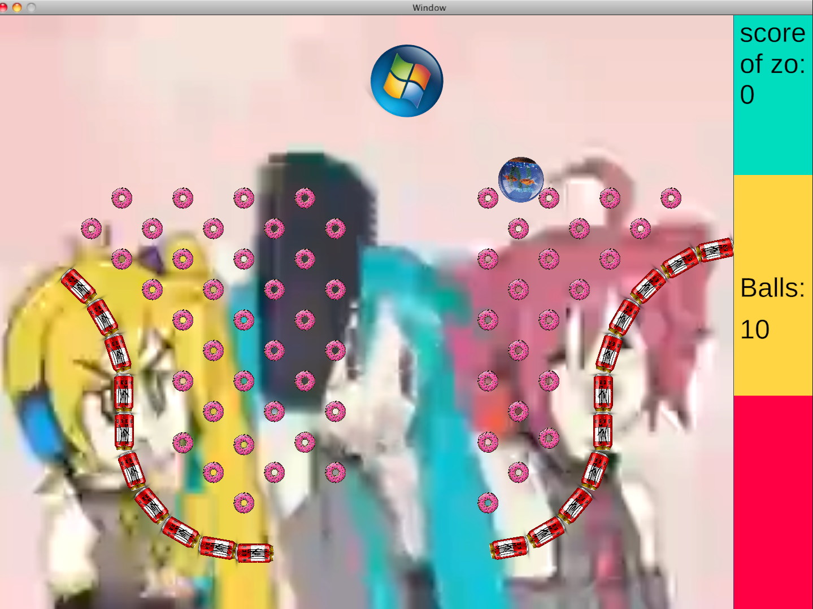
Mein Peggle game

Slide 2
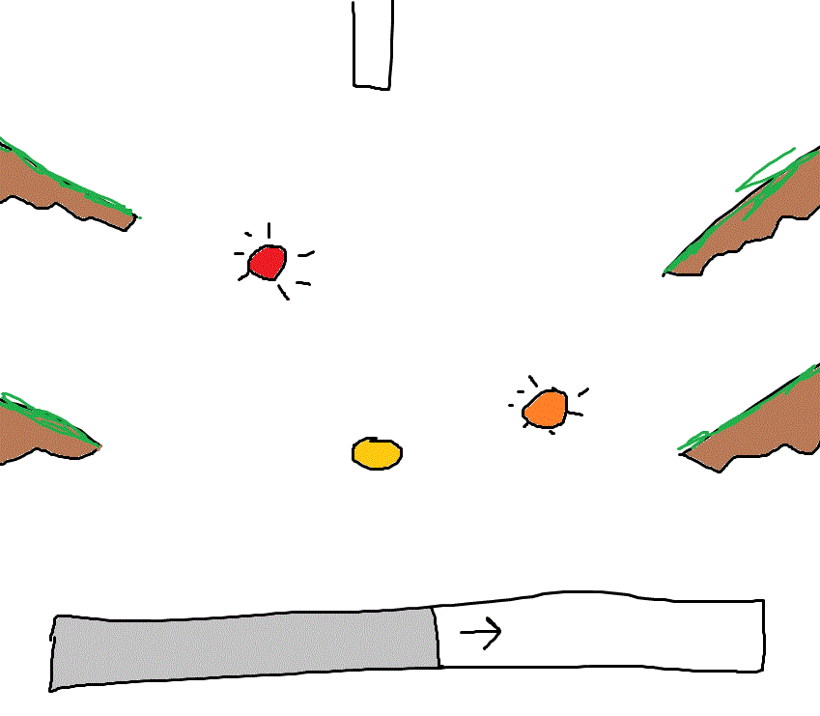
Ontwerk
Helemaal scrapped bruh😭😭😭💔💔💔✌️✌️✌️✌️✌️✌️✌️✌️✌️✌️✌️😿😿😿😿😿😿😿

Slide 3

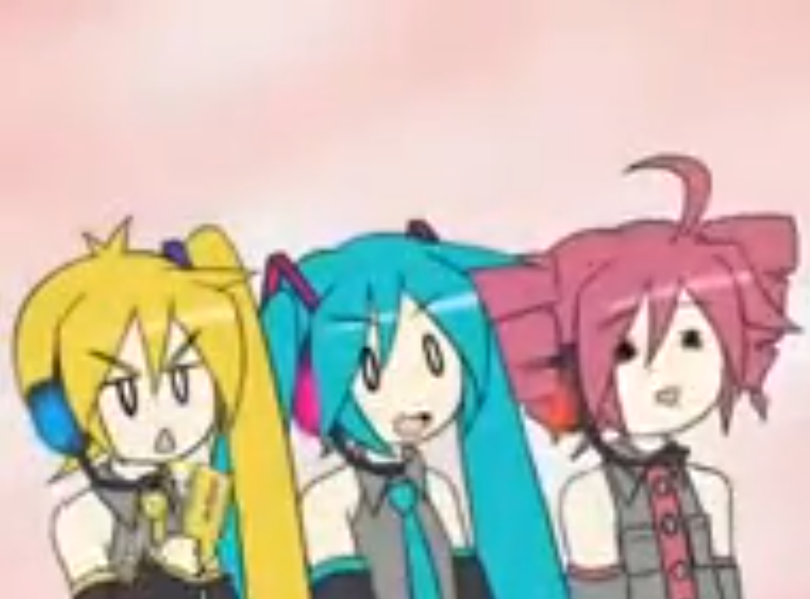
Wat was mijn inspiratie
Mijn inspiraties waren...
Peggle,
En Teto Neru En miku

Slide 4
Gif van de speletje
Dit is spedup btw

Slide 5

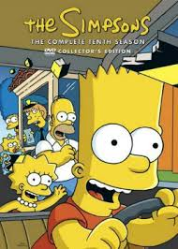
Wat ging er goed?
De thema’s bedenken
Code copieren van github (80% daar van)
Muziek toevoegen.
Wat heb ik er van geleeerd?
Ngl idk bro.

Slide 6

Wat vond ik lastig?
Fouten finden en oplossen (ook met hulp van de docent 😭😭😭)
Verder idk het was vorig jaar 983u2cskksjxodrfjwejiowejfopjseoifj

Slide 7

Waar ben ik trots op?
Hoe de game er uit ziet
Dat het ook echt werkt.

